Slide 1
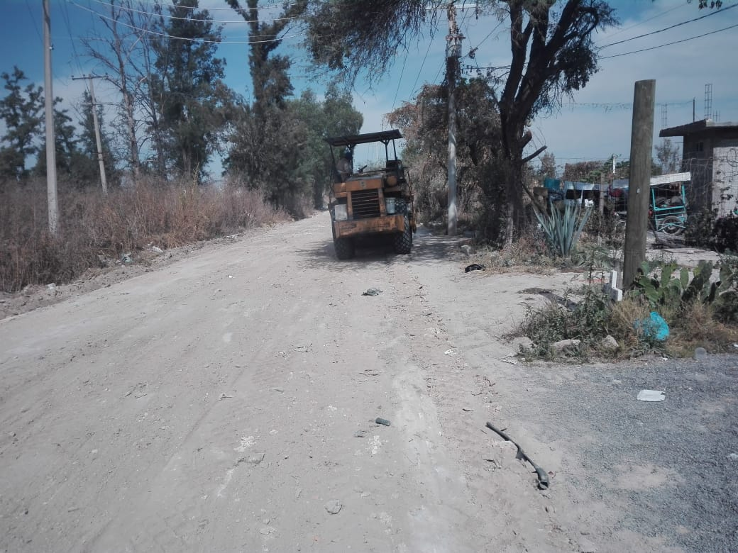
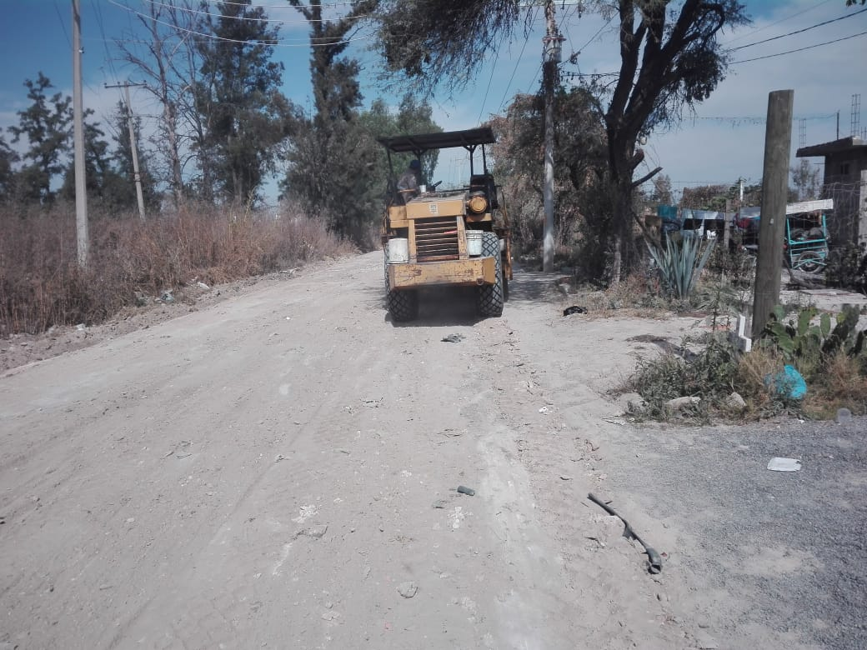
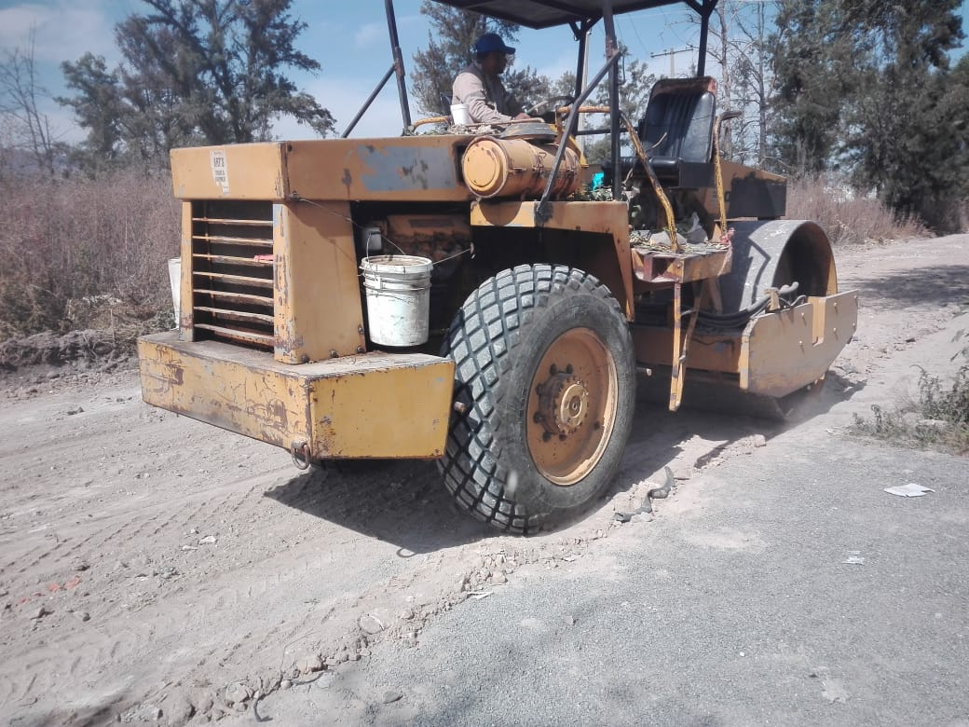
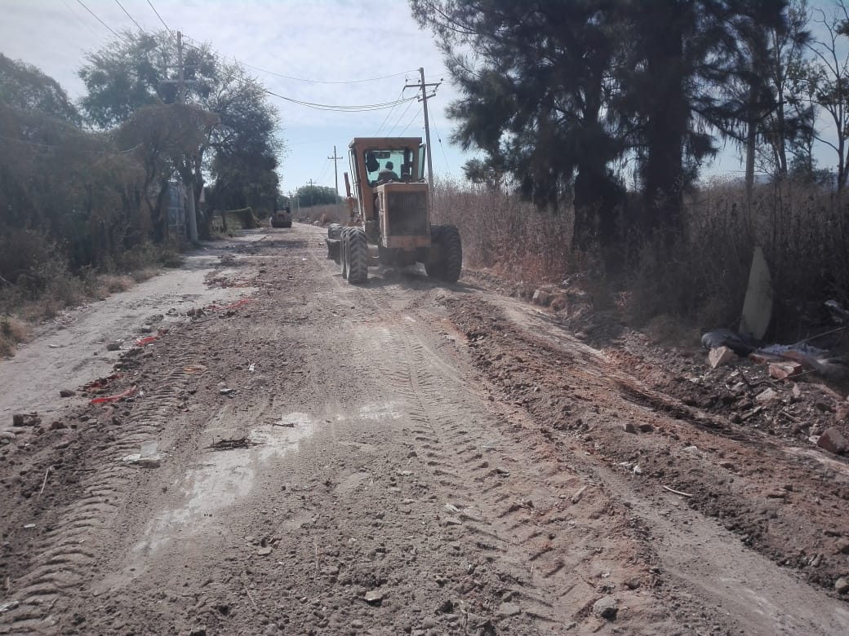
REPORTE MES DE DICIEMBRE
MAQUINARIA
RENIVELACION EN LA COLONIA SANTA FE
FECHA INICIO
CONCEPTO
UNIDAD
CANTIDAD
FECHA TERMINO
10/12/2019
CALLE SAN MARCOS A LIB. SUR
M2
1,900
10/12/2019

